Slide 1

Муниципальное бюджетное дошкольное образовательное учреждение
детский сад «Березка»
Подвижная народная игра – как один из способов поддержки детской самостоятельности и инициативности.
Ощепкова С.И
воспитатель 1 кв.категории

Slide 2

Одним из основных принципов дошкольного образования, указанном в ФГОС ДО является поддержка инициативы и самостоятельности детей в различных видах деятельности. Как вид деятельности - игра для дошкольника является важным фактором . Развивать самостоятельность, инициативу и творчество нужно именно через игру, в особенности, через подвижные игры и народные подвижные игры .

Slide 3
III этапа развития
самостоятельности и инициативности у детей

Slide 4

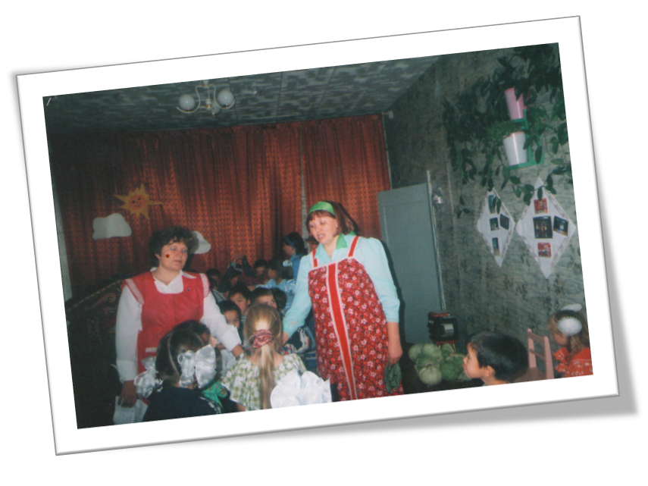
I этап
Установления отношений взрослого с детьми, где взрослый является образцом для подражания. Формирование умений (действие речевыми указаниями взрослого в соответствии с заданным образцом).

Slide 5
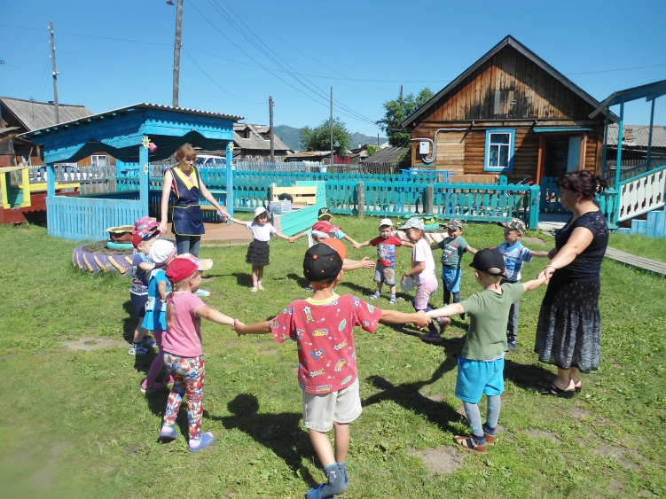
II этап
Использование умений (самостоятельные действия по знакомым образцам, правила, алгоритмам). Воспитатель выступает уже не как образец для подражания, а как равноправный участник по совместной деятельности

Slide 6
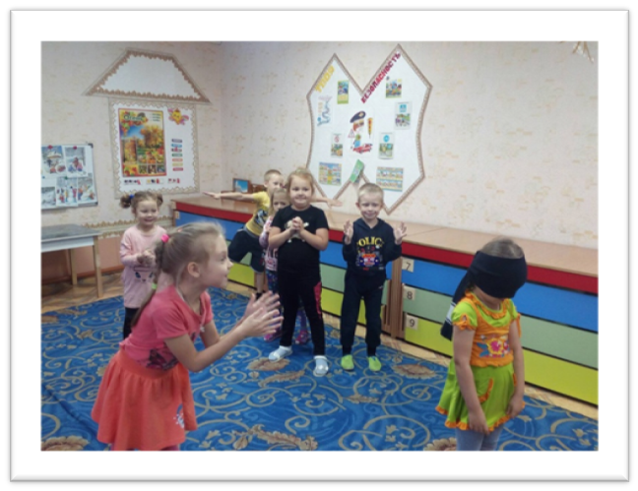
III этап
Креативное применение умений в новой ситуации (самостоятельный перевод действия в новые условии и ситуации). На данном этапе ребенок в коллективной деятельности уже выступает в роли обладателя, носителя образцов и показателей деятельности.

Slide 7
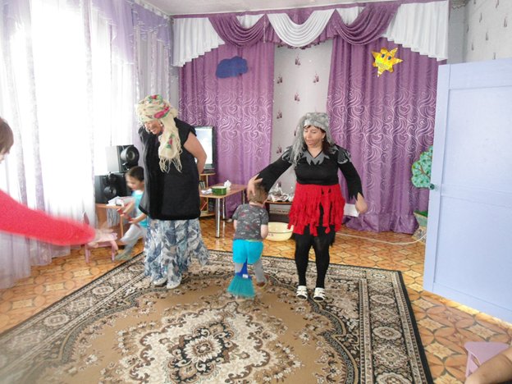
В играх использую различные атрибуты, спортивный инвентарь, музыкальное сопровождение, народные костюмы

Slide 8
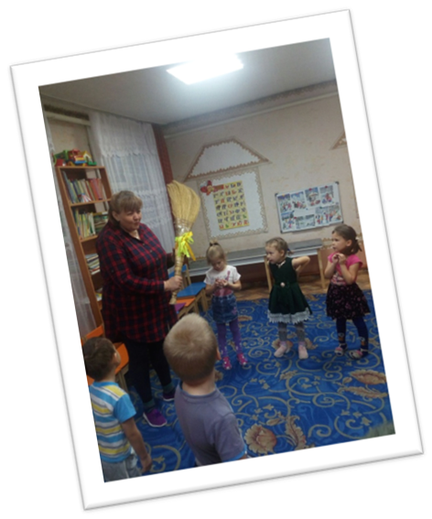
Перед началом игры читаю тематическую литературу, беседую с детьми с показом мультимедийной презентации или дидактического материала, объясняю правила игры

Slide 9
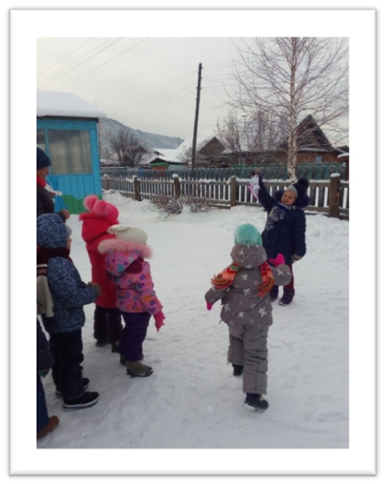
Подвижная народная игра как педагогическая форма способствует решению образовательных и воспитательных задач, развивает в ребенке инициативу, самостоятельность, раскрывает творческие задатки.
Играйте больше! Играйте чаще! Играйте с удовольствием!

Slide 10
Жмурки

Slide 11
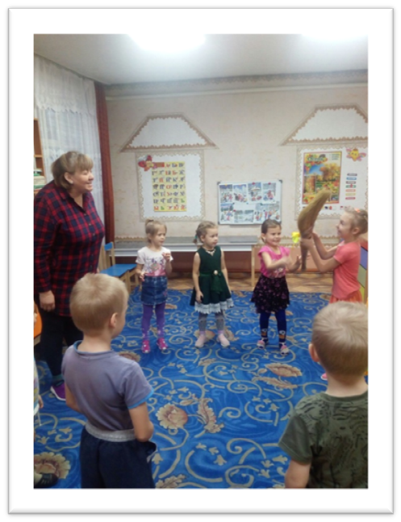
Ведьмина
метла

Slide 12
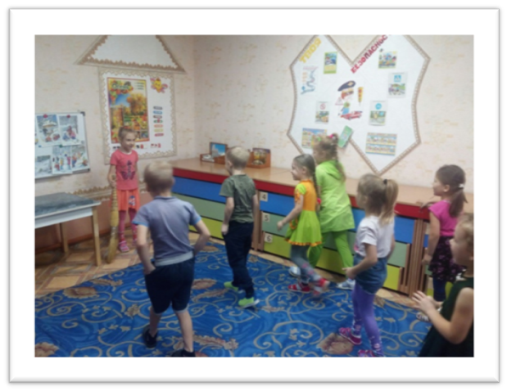
Баба Яга- костяная нога…

Slide 13
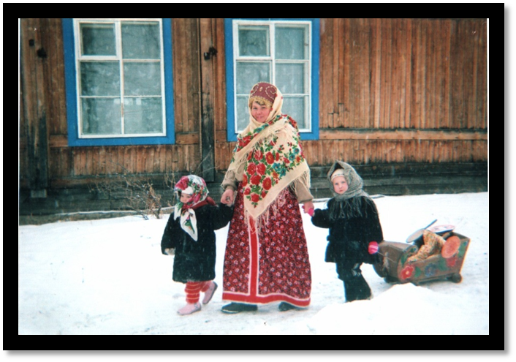
Гори гори ясно…

Slide 14
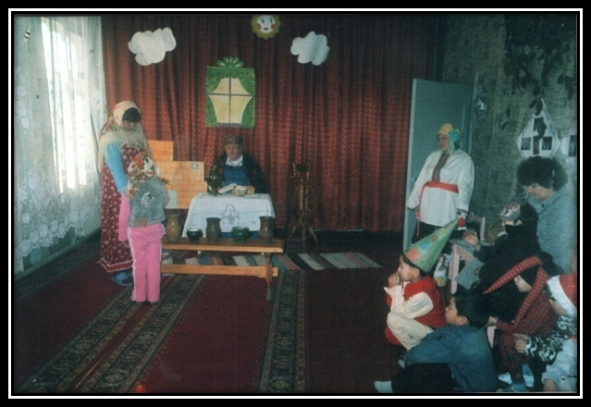
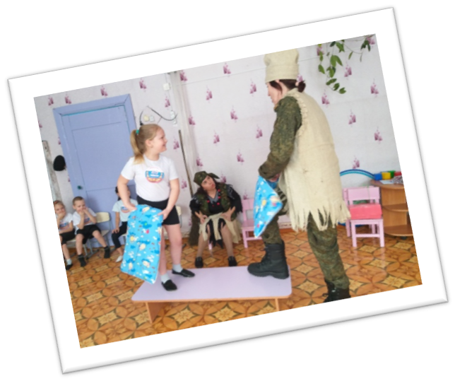
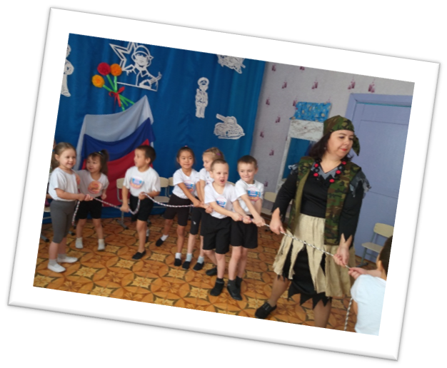
Игры со сказочными героями

Slide 15
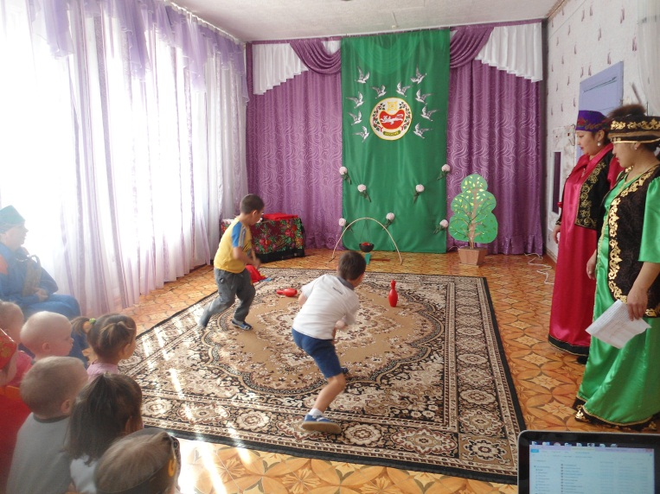
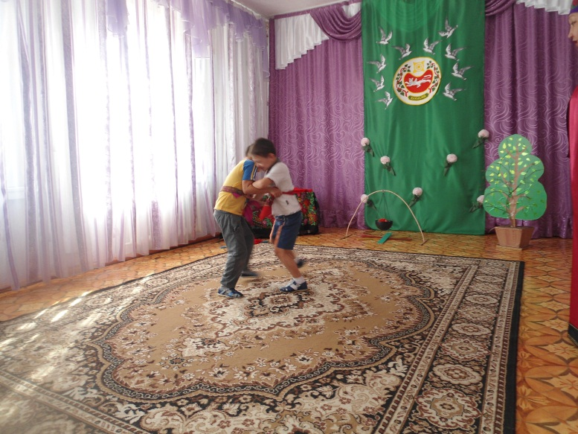
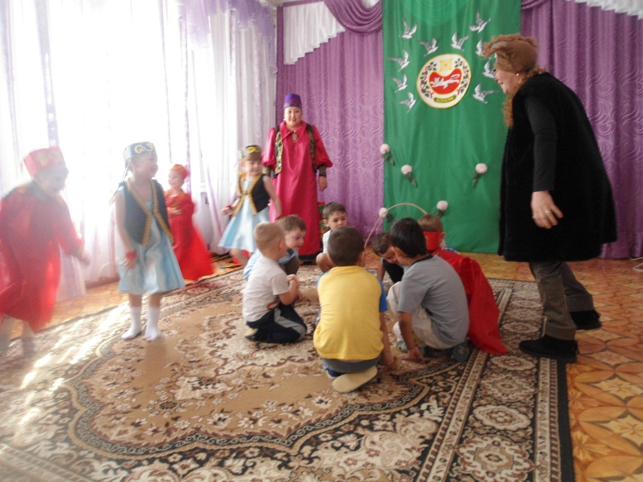
Хакасские
народные игры

Slide 16


